Slide 1
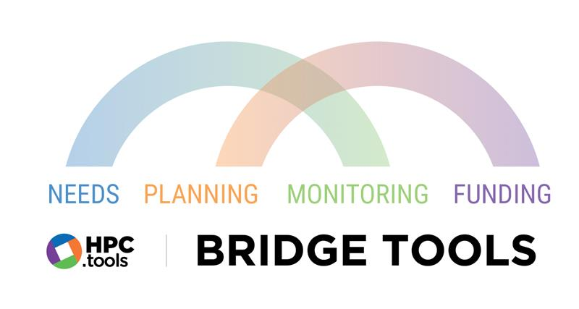
Monitoring and Tools Section (MATS)
Assessment, Planning and Monitoring Branch (APMB)
Coordination Division. Julio 2022
Notes:
Esta presentación tendrá una duración de 90 minutos, y cubrirá la última actualización sobre las dos principales herramientas puente, es decir, la herramienta puente para la planificación, que también presentaremos en demostración en vivo, y la herramienta puente de monitorización que ahora se llama Análisis de Monitorización de Respuestas o RMA.
Si tienen preguntas, habrá un espacio de tiempo para plantearlas después de presentar cada herramienta, así que por favor déjenlas en el chat o levanten la mano durante este tiempo y trataremos de captarlas y responderlas. Si nadie tiene problemas, empezaremos a grabar esta sesión para que la puedan utilizar en el futuro o si creen que quieren compartirla con otras personas que no han podido participar hoy, no duden en hacerlo.

Slide 2
Desarrollado en colaboración entre la APMB y las oficinas sobre el terreno en Nigeria, RCA y Afganistán
Utilizar las herramientas Microsoft Power (y las aplicaciones) para vincular los datos de las herramientas HPC, creando cuadros de mando visuales e intuitivos adaptados a las necesidades operativas
Análisis de la respuesta en tiempo real
Notes:
La herramienta bridge de planificación se desarrolló en colaboración con la APMB y la oficina sobre el terreno en Nigeria, y la herramienta de análisis de seguimiento de la respuesta se desarrolló sobre la base de los casos de uso de Afganistán y la República Centroafricana, y luego facilitamos su puesta a disposición de otras oficinas nacionales interesadas. Estas herramientas bridge utilizan básicamente las herramientas y aplicaciones de Microsoft Power para vincular los datos de las herramientas HPC, creando un panel visual intuitivo que se adapta a las necesidades operativas y permite el análisis de la respuesta en tiempo real.

Slide 3
Herramienta de planificación del “bridge”

Slide 4
Complemento de las plataformas Response Planning and Monitoring (RPM) y Project Module (PM).
Presenta la información de los proyectos de los socios introducida en PM junto a las prioridades definidas a nivel de cluster introducidas en RPM.
Los socios pueden alinear mejor los proyectos según las necesidades y los objetivos definidos en el HNO/HRP
El HCT, el ICCG y el IMWG tienen una mayor supervisión de las actividades de los socios del proyecto
Planificación a nivel de cluster
Planificación a nivel de socios
RPM
Project Module
Notes:
La Herramienta bridge de Planificación complementa el RPM y el módulo de proyectos existentes, presentando visualmente las actividades y los objetivos esbozados en un plan de respuesta que se cargan en el RPM frente a las actividades y los objetivos propuestos por los socios y cargados en el módulo de proyectos. Esto permite a los socios alinear mejor sus proyectos de acuerdo con las necesidades y objetivos definidos por los clusters y les proporciona (a los clusters) una mayor supervisión de las actividades de los proyectos de los socios, dándoles la oportunidad de intervenir antes y abordar las posibles lagunas y duplicaciones, dirigiendo a los socios hacia actividades, poblaciones y áreas geográficas prioritarias.

Slide 5
HNO
Cluster Target
# Ayuda en efectivo entregada
1,000,000
Plan de cluster
300
# escuelas rehabilitadas
RPM
Coordinadores de clústeres
# niños provistos de material didáctico
1,000,000
Notes:
La herramienta se desarrolló para resolver un problema que los colegas en el terreno han señalado repetidamente. Normalmente, los coordinadores de los clusters se basan en las necesidades definidas en la HNO (así como en su estimación de la capacidad del cluster) y luego deciden sus actividades y objetivos prioritarios. Por ejemplo, el grupo sectorial de educación puede establecer objetivos para tres indicadores: la cantidad de 1 millón de asistencia en efectivo entregada (cuando la unidad es el dinero en efectivo en dólares estadounidenses), para el número de escuelas rehabilitadas (cuando la unidad es las escuelas) y para el número de niños provistos de materiales de aprendizaje (cuando la unidad es los niños o las personas). Estos objetivos suelen desglosarse geográficamente, en el caso de los dos primeros indicadores, y por género, como niños y niñas, en el caso del tercer indicador. Estas actividades y objetivos se cargan como parte del marco lógico del clúster en RPM, donde forman el plan del clúster.

Slide 6
Plan de cluster
RPM
Partner Target
# Ayuda en efectivo entregada
75,000
Plan de socio
# escuelas rehabilitadas
280
Project Module
Organizaciones / Socios
# niños provistos de material didáctico
1,250,000
Notes:
Este marco lógico es entonces visible para las organizaciones del PM, que se basan en las actividades y los objetivos esbozados en el RPM para orientar el desarrollo de sus propios proyectos. Normalmente, al registrar un proyecto, los socios seleccionan una actividad registrada en el clúster, ven el objetivo general de esa actividad y anotan su propio objetivo del proyecto, con la opción de desglosar la población geográfica y la población objetivo. Esta información forma entonces el plan de proyectos que las organizaciones registran en el módulo de proyectos, que se hace visible a los coordinadores de clúster para que tomen una decisión de aprobación informada.

Slide 7
Objetivo del grupo de educación: 1.000.000 de niños
?
27,527
50,487
25,458
87,659
35,265
185,694
50,487
54,782
27,527
50,487
27,527
Socio del proyecto
54,782
159,498
50,487
124,447
83,568
Socio del proyecto
Socio del proyecto
Socio del proyecto
Notes:
Sin embargo, surgió un problema por el hecho de que los coordinadores de los clusters no podían ver fácilmente lo que sumaban los proyectos individuales. Por ejemplo, el coordinador del cluster de Educación establece un objetivo de distribución de material didáctico a 1 millón de niños (X en este distrito, Y en aquel distrito, etc.). Los socios del grupo temático de Educación se dedican entonces a redactar sus proyectos que incluyen estas actividades. Pero durante esta redacción, o incluso después de la finalización del proyecto, el coordinador del grupo temático no podía ver a cuántos niños se proponía llegar el conjunto de los proyectos, si estaba muy por debajo de 1 millón, muy por encima o más o menos. Tampoco podían ver qué distritos tenían un excedente de productos planificados (según los borradores de los proyectos) con respecto al objetivo original del cluster, y qué distritos tenían una deficiencia. Por tanto, los coordinadores de los clusters estaban "volando a ciegas" cuando intentaban cumplir su obligación de mantener los proyectos alineados con las necesidades prioritarias.

Slide 8
Cluster Target
Partner Target
# Ayuda en efectivo entregada
100,000
75,000
# Ayuda en efectivo entregada
300
# escuelas rehabilitadas
# escuelas rehabilitadas
280
# niños provistos de material didáctico
1000,000
1,250,000
# niños provistos de material didáctico
RPM
Prioridades a nivel de plan y de cluster
Herramienta “bridge”
Comparación y análisis en tiempo real
Project Module
Actividades propuestas por los socios
Notes:
La herramienta de puente de planificación permite ahora a los socios y a los clusters ver las cifras de los demás en sencillas vistas de tablero. Permite la comparación simplificada de las prioridades establecidas en un plan de cluster con las actividades propuestas por los socios. Los usuarios pueden ver fácilmente qué actividades, poblaciones y regiones están infrautilizadas, cuáles van por buen camino y cuáles pueden estar sobreutilizadas. Esto debería ser especialmente útil para los coordinadores de clústeres y los socios en el proceso de planificación en curso.

Slide 9
Demostración práctica Cuadro de mando desarrollado en Nigeria
Notes:
A continuación, haremos una breve demostración para mostrarle el aspecto de la herramienta desde el contexto de Nigeria, utilizando un cuadro de mando desarrollado por el equipo de Nigeria a lo largo de dos temporadas de planificación. Esta herramienta puede configurarse fácilmente para adaptarse a las necesidades específicas de una gran variedad de planes.

Slide 10
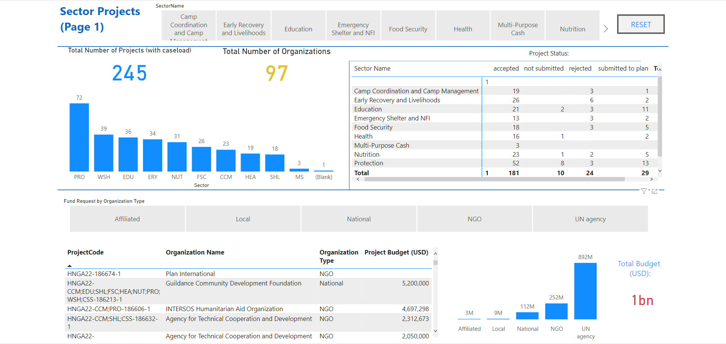
Notes:
La herramienta Nigeria Bridge se divide en cuatro páginas principales. La primera página ofrece una visión general de todos los proyectos registrados. Esta información puede filtrarse por sector, proyecto, estado del proyecto, tipo de organización, nombre de la organización y presupuesto.

Slide 11
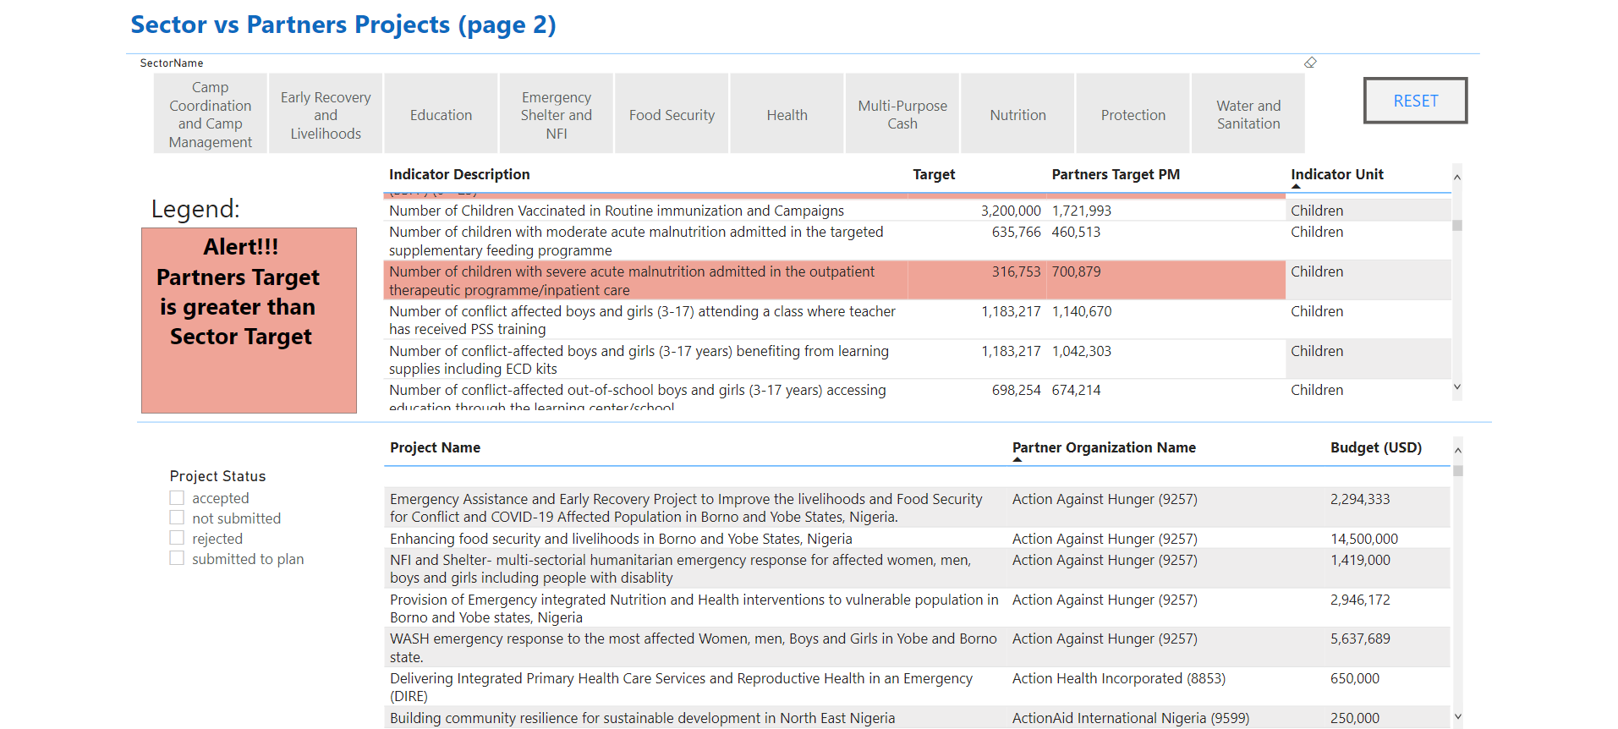
Notes:
En la segunda página puede ver una tabla con los indicadores y los objetivos correspondientes establecidos por cada sector, junto con los objetivos totales y acumulados de todos los proyectos que han registrado una cifra de objetivo con respecto a ese indicador. La herramienta Bridge extrae continuamente los datos de los nuevos proyectos del módulo de proyectos a medida que los socios cargan sus proyectos, así como cualquier cambio en los objetivos de los clusters a medida que éstos actualizan su marco en RPM. Esto garantiza que ambas partes trabajen con los datos más recientes y actualizados. Para ver cómo esta herramienta puede facilitar la planificación, eche un vistazo al ejemplo de esta página.
En el grupo temático de Educación, cuando miramos el indicador "Número de niños y niñas afectados por el conflicto (3-17) que asisten a una clase en la que el profesor ha recibido formación en PSS", el objetivo del sector es de aproximadamente 1,18 millones de niños, mientras que el objetivo del proyecto es de aproximadamente 1,14 millones de niños. Esto indica al coordinador del sector que las actividades en este campo están más o menos bien encaminadas y que pueden centrar su atención en otras prioridades. Del mismo modo, los socios que miran esta página y aún no han redactado sus proyectos ni han propuesto ninguna cantidad para este producto en particular, pueden ver que otros socios ya están planeando entregar casi todo este producto objetivo y centrarse en otras actividades.
Ahora, en el grupo de salud, miren el indicador "Número de niños vacunados en la inmunización rutinaria y en las campañas". Aquí, aunque el objetivo del sector está fijado en 3,2 millones, sólo hay 1,7 millones de personas a las que se dirigen los proyectos registrados. Esto indica a los socios que hay una necesidad insatisfecha en esta prioridad y que este puede ser un lugar beneficioso para dirigir su planificación. También muestra claramente a los coordinadores del sector dónde hay lagunas en la respuesta, dándoles la oportunidad de intervenir pronto para animar a más socios a incluir esta actividad en su plan.
Cuando el objetivo acumulado de los proyectos de los socios esté por encima del objetivo establecido por los coordinadores de sector, los indicadores se resaltarán en rojo para alertar a los coordinadores de sector de que puede ser necesario tomar medidas. Por ejemplo, tomemos del plan del cluster de Nutrición, el indicador "Número de niños con desnutrición aguda severa admitidos en el programa terapéutico ambulatorio". Aquí podemos ver que el total de personas atendidas por los socios es el doble de la cifra establecida por el sector. Esto no es automáticamente algo malo. Podría ser que la necesidad real de esta actividad sea mayor que el objetivo sectorial inicial. Los sectores fijan sus objetivos teniendo en cuenta una estimación de la capacidad de los socios, pero tal vez en un caso como éste, estaban subestimando esa capacidad o podría ser simplemente que los socios no pueden ver lo que otros socios están planeando y por lo tanto están proponiendo actividades esencialmente duplicadas. En cualquier caso, es un indicio de que los responsables del sector pueden querer tener una conversación con los socios para aclarar esto en el proceso de planificación.

Slide 12
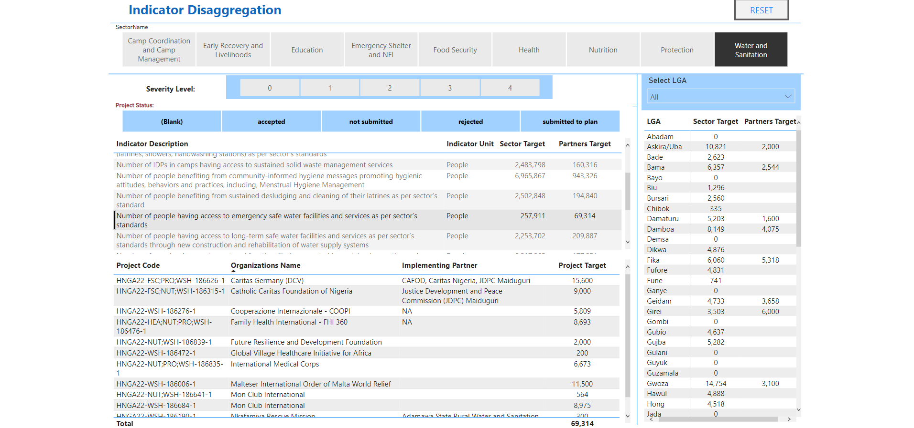
Notes:
En la tercera página de la herramienta sólo se contabilizan los objetivos previstos en una localidad concreta para un indicador determinado. Encontrará un desglose geográfico por área administrativa (llamada LGA en el contexto nigeriano), con la opción de filtrar por el nivel de gravedad de cada Ubicación (la gravedad se refiere al índice de necesidad intersectorial). Apliquemos el filtro para el sector WASH y hagamos clic en uno de sus indicadores, "Número de personas que tienen acceso a instalaciones y servicios de agua potable de emergencia según las normas del sector". El objetivo del sector es de 260.000 y el de los socios es de 70.000. Sin embargo, si volvemos a la página 2, podemos ver que el objetivo de los socios es de 350.000. ¿Por qué? Porque las cifras dependen de que los socios introduzcan sus objetivos en los cuadros de desglose geográfico del módulo de proyectos. Como vemos, sólo una minoría de proyectos lo ha hecho.
No obstante, incluso con esta información incompleta, obtenemos algunos datos útiles. Al hacer clic en un indicador de resultados, veremos que la tabla de ubicaciones de la derecha se ha actualizado y muestra ahora sólo lo que los proyectos han previsto para este indicador en las distintas ubicaciones. Ya vemos algunas cosas interesantes:
Abadam es una de las localidades inaccesibles, por lo que no hay objetivos allí.
Para Askira/Uba LGA, el sector fijó un objetivo de más de 10.000 personas, para esta acción de muy alta prioridad, el agua potable de emergencia y, sin embargo, los socios sólo han propuesto específicamente dirigirse a 2.000 personas en esa localidad.
Geidam, en cambio, tiene un objetivo de unas 4.700, y los socios han propuesto unas 3.700, lo que no está mal.
Girei: su objetivo sectorial era inicialmente de 3.500 personas. Los socios ya proponen 6.000. En realidad es un gran exceso, que podría tener que reducirse o reasignarse. Si el socio tiene realmente la capacidad de realizar ese tipo de suministro de agua potable de emergencia, podría cambiar su planificación para dirigirse a las localidades (AGL) que actualmente están desatendidas.
Para los socios que se preguntan dónde colocar sus productos, si saben que pueden suministrar agua de emergencia pero no están seguros de dónde están las zonas más prioritarias o dónde están las mayores carencias, por ejemplo, esta visión les ayuda a encontrar las zonas más necesitadas.

Slide 13
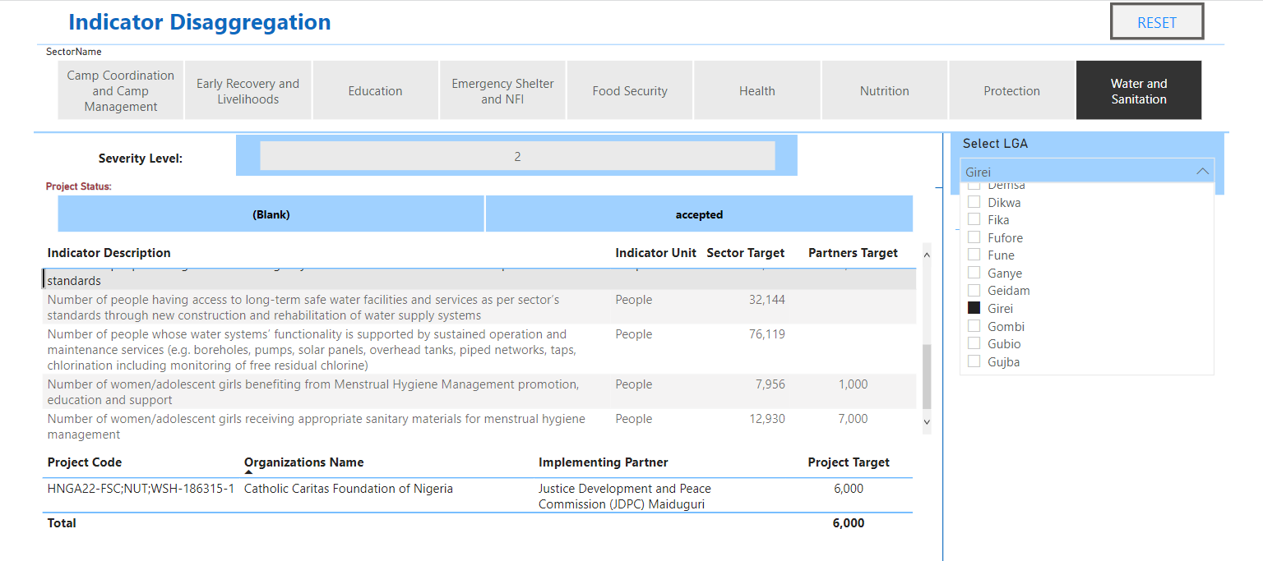
Notes:
Desde la misma vista de la página, los responsables del sector pueden querer saber qué socios proponen suministrar agua potable de emergencia en Girei (por ejemplo). Pueden hacerlo, seleccionando Girei en la tabla de Ubicaciones. Ahora, en la pequeña tabla que ha aparecido, vemos qué socios y proyectos proponen exactamente la salida en la localidad seleccionada. En este ejemplo, vemos que es uno solo, "Catholic Caritas foundation of Nigeria". Para este, o para cualquier otro lugar de esta tabla, podemos ver qué socios proponen determinados resultados en esta zona. Si vemos un gran exceso con respecto al objetivo sectorial, entonces sabremos con quiénes debemos hacer un seguimiento.

Slide 14
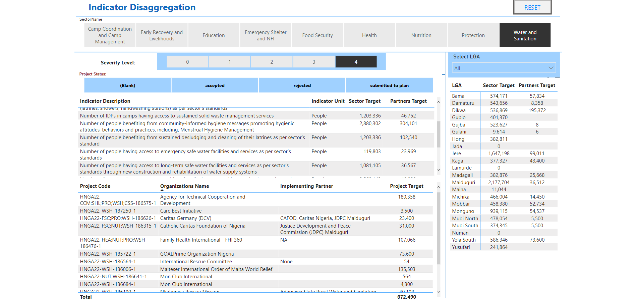
Notes:
En la parte superior de la página, tiene la opción de filtrar por nivel de gravedad, las calificaciones de gravedad de las Localidades basadas en el conjunto intersectorial de indicadores. En la mayoría de los casos, queremos centrarnos en los lugares más graves. Por lo tanto, al hacer clic en el nivel de gravedad número 4 [para el indicador de salida], se filtrará sólo a las ubicaciones que tengan esa calificación de gravedad.
Ahora muestra los objetivos para la misma salida en esas Ubicaciones.
Tomemos otro indicador de resultado para este ejemplo: uno sobre las personas que tienen acceso a instalaciones de agua segura a largo plazo, menos limitadas en el tiempo que el suministro de agua de emergencia. Vemos los objetivos sectoriales y el objetivo de los proyectos sólo en las localidades con esa calificación de gravedad 4, que es la peor de todas las localidades en este momento. Vemos bastantes lagunas: algunos objetivos sectoriales bastante grandes en muchas de estas localidades y no muchos socios que propongan ninguna instalación de agua segura a largo plazo.

Slide 15
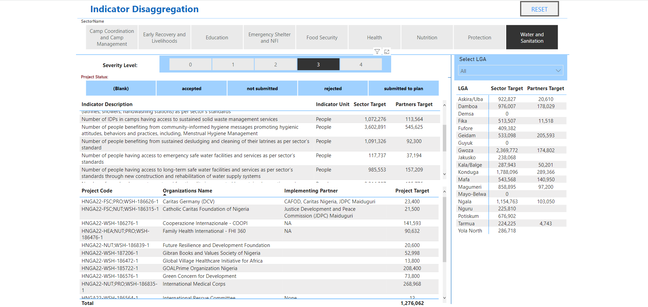
Notes:
Ahora bien, si cambiamos el filtro de gravedad y hacemos clic en el número 3 en su lugar, también hay algunos objetivos sectoriales bastante grandes en las Localidades de nivel de gravedad 3 (AGL), pero fíjese en cuántos socios más se proporciona el objetivo en este nivel.
Esto es algo que los socios deben discutir entre ellos y el coordinador del sector debe discutir con los socios. En realidad, deberíamos dirigirnos en la medida de lo posible a las localidades (AGL) de mayor gravedad para la mayoría de los tipos de actividades o, al menos, a las actividades prioritarias, y quizás sólo como cuestión secundaria, dirigirnos a las localidades (AGL) de nivel de gravedad 3.
Esto es ahora muy posible con esta herramienta puente en la que se puede ver este tipo de información, dónde están las lagunas, y si el plan de acción, hasta ahora en el Módulo de Proyecto, está demasiado ponderado hacia un nivel de gravedad más.

Slide 16
Herramienta de análisis de seguimiento de la respuesta (RMA)

Slide 17
¿Qué es el RMA?
Planificación
Monitoreo
Necesidades
Financamiento
Notes:
¿Qué es la Herramienta de Análisis de Seguimiento de la Respuesta o RMA? La RMA es una solución personalizable que extrae información sobre Necesidades, Planificación, Seguimiento y Financiación de las herramientas del HPC y la vincula de forma que permite a los equipos de los países visualizar fácilmente el progreso de la respuesta tanto a nivel de cluster como intersectorial. Esta supervisión mejorada ofrece a los coordinadores de los clusters la posibilidad de hacer un mejor seguimiento del progreso por nivel de gravedad, población objetivo y ubicaciones geográficas.

Slide 18
¿Por qué es importante?
Necesidades
Planificación
Monitoring
Financamiento
Notes:
¿Por qué es importante?
Vincular los tres componentes de las necesidades, establecidos durante la evaluación de las necesidades, la planificación y la financiación, con el seguimiento ayuda a responder a la pregunta clave: ¿hemos llegado a las zonas prioritarias, mediante actividades humanitarias prioritarias que incluyen el acceso a los servicios básicos y a las infraestructuras? Responder a este tipo de preguntas debería contribuir, en última instancia, a una coordinación eficaz y a un enfoque más centrado en las personas.

Slide 19
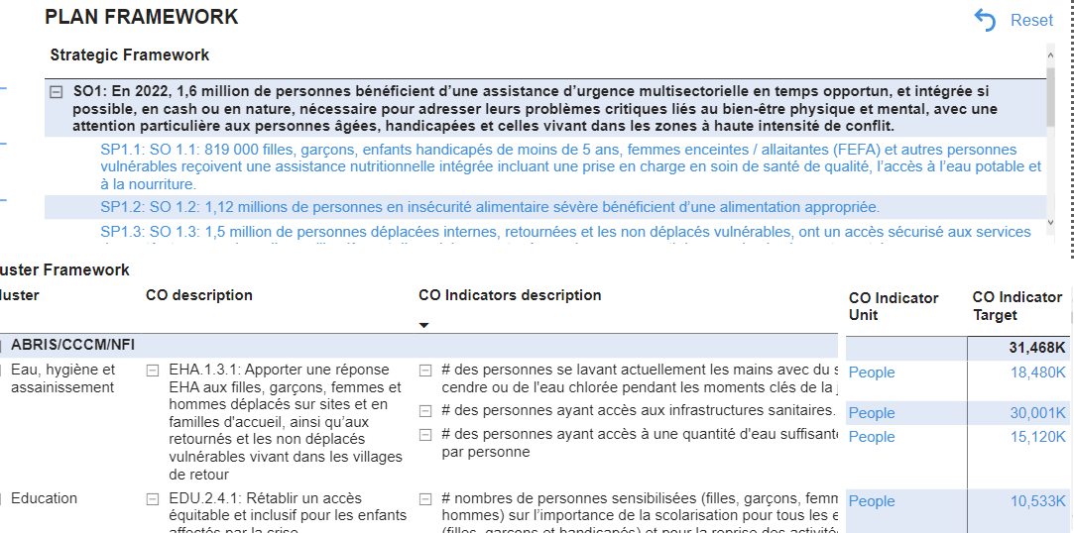
Monitoreo del progreso hacia la consecución de los objetivos.
Notes:
RMA permite la navegación dinámica a través del marco del plan para dar a los planificadores más visibilidad sobre las actividades planificadas que se han ejecutado. También podemos ver el progreso hacia la consecución de los objetivos del grupo y, en última instancia, el progreso hacia la consecución de los objetivos estratégicos.

Slide 20
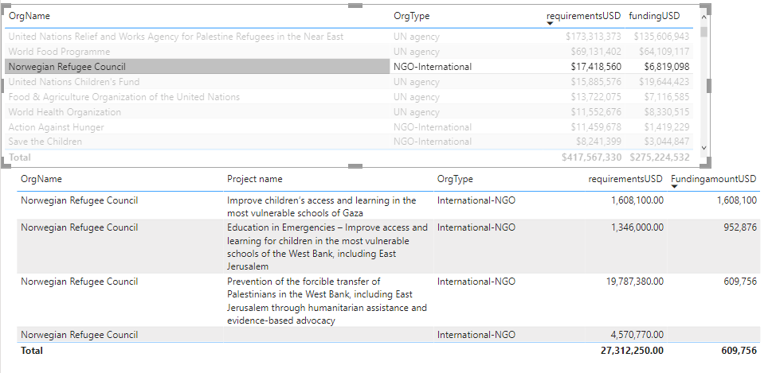
Monitoreo de los fondos
Notes:
La conexión del seguimiento con la financiación nos muestra si vamos por el buen camino financiero y facilita la comunicación con los donantes sobre el impacto de los déficits de financiación en las áreas/actividades prioritarias. Lo que nos lleva a preguntarnos ¿Cuál es el impacto en la población afectada de los proyectos que faltan y que tenían previsto realizar actividades clave, pero que no recibieron financiación o tuvieron una financiación insuficiente? La herramienta puede alertarnos de este impacto y desencadenar una acción para transmitir un mensaje a los donantes.

Slide 21
Asistencia directa e indirecta
¿Hemos llegado a los lugares de alta prioridad tanto con la asistencia directa esencial como con las infraestructuras y servicios básicos clave?
Hasta ahora, las infraestructuras y los servicios han estado poco representados en el seguimiento.
Garantiza una comprensión más completa y holística de la respuesta y de las personas a las que se ha llegado.
Asistencia directa
Por ejemplo, material educativo
Ayuda indirecta
por ejemplo, rehabilitación de escuelas
Asistencia total
Notes:
La herramienta también incorpora tanto la asistencia humanitaria directa, como la distribución de alimentos o el suministro de material educativo, como la asistencia indirecta a través de la prestación de servicios, como la instalación de sistemas de tratamiento de agua o la restauración de escuelas. Hasta ahora, esta última ha estado poco representada en el seguimiento de la respuesta, ya que es una práctica habitual contar sólo el número de personas a las que se llega y pasar por alto la prestación de servicios. Esta herramienta garantiza que el seguimiento sea más exhaustivo, y que se analicen los avances en todos los aspectos de la respuesta.

Slide 22
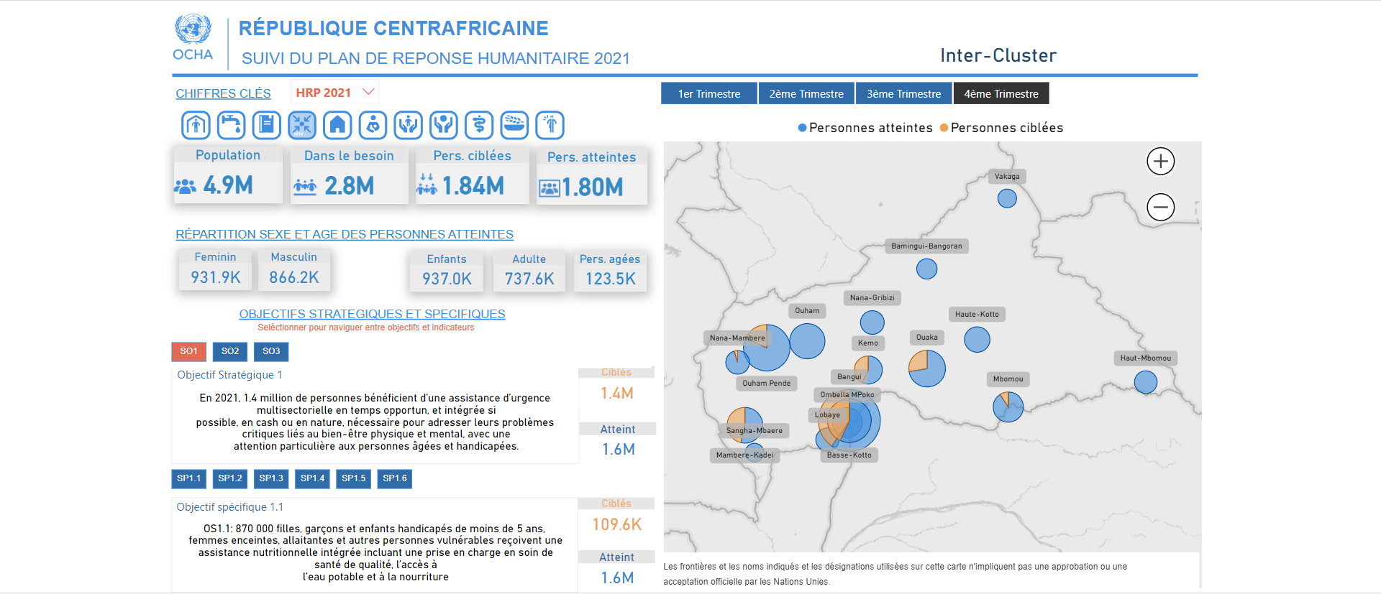
Notes:
Gracias a Microsoft Power Tools, RMA le permite crear un cuadro de mando personalizable que incluye exactamente la información que necesita en el formato que le gusta. Todas las conexiones y el procesamiento de datos están preestablecidos (ya que RMA se basa en los últimos datos gestionados en RPM, PM y FTS). Por lo tanto, no es necesario recoger más datos.
Aquí se puede ver que el equipo de campo de CAR ha creado un cuadro de mando que muestra cifras clave como la población, las personas necesitadas, las personas a las que se dirige y las personas a las que llega,
y las mediciones de los indicadores manteniendo la referencia al marco estratégico.
Cuando se dispone de datos desglosados, éstos pueden visualizarse y configurarse fácilmente para mostrar el progreso hacia los objetivos por los grupos demográficos prioritarios en cada área administrativa prioritaria.
La información en RMA se presenta en tiempo real y puede configurarse para filtrar por periodo de seguimiento, lo que permite seguir la evolución de la respuesta a lo largo del tiempo.

Slide 23
Complemento de Humanitarian Insight
Notes:
Algunos de ustedes habrán notado que esta herramienta comparte características similares con Humanitarian Insight. Esto se debe a que la RMA está pensada para complementar a Insight. Al igual que Hum-Insight, es una forma de visualizar la información extraída de las herramientas HPC. Sin embargo, a diferencia de Insight, el RMA no tiene que seguir los estándares globales sobre cómo se presentan los datos. Al estar basado en Microsoft Power Tools, los usuarios pueden configurarlo de una manera que sea más significativa para el contexto de su país. Esto puede ser especialmente útil en los casos en los que se necesita analizar información que, por razones políticas, no puede publicarse en una plataforma como Hum-Insight, como la información de acceso, es decir, las áreas de control. Esta flexibilidad tiene la ventaja añadida de convertir a RMA en un campo de pruebas para futuras mejoras de Hum-Insight. Esto significa que si una oficina de país desarrolla una característica que es particularmente útil, ésta puede ser adaptada para otros contextos de país o para tableros de informes globales.

Slide 24
Conclusión
VISIBILIDAD
FLEXIBILIDAD
ADVOCACY
Notes:
Como hemos visto, tener acceso a la información y al análisis que proporcionan las Bridge Tools debería resultar muy beneficioso desde diferentes perspectivas. Podemos resumir estos beneficios en tres grandes categorías: visibilidad, flexibilidad y promoción.
Visibilidad
Estas herramientas dan a la comunidad humanitaria una mayor visibilidad sobre los planes de respuesta, tanto en su elaboración como en su ejecución. Esta visibilidad permite a los actores identificar antes los posibles problemas y cambiar el rumbo en consecuencia. Para las organizaciones que planifican proyectos, la herramienta de planificación les permite ver dónde las necesidades son mayores y la cobertura es menor, de modo que puedan implementar sus actividades donde tendrán el mayor impacto. Para los coordinadores de grupos temáticos, la herramienta de planificación señala dónde pueden surgir posibles lagunas y duplicaciones en la respuesta, lo que les da tiempo para dirigir a los socios hacia los lugares y poblaciones desatendidos. Durante la respuesta, el RMA les ayuda a hacer un seguimiento de los progresos y a destacar las actividades, regiones y grupos de población que pueden requerir apoyo adicional.
Flexibilidad
Dado que estas herramientas se desarrollan con Microsoft Power Tools, los países tienen flexibilidad para adaptarlas a las necesidades de su contexto local. Puede configurar los cuadros de mando para que se ajusten a la realidad operativa y política sobre el terreno, utilizando la terminología, el desglose y las estructuras de coordinación que sean más significativas para usted y sus agrupaciones. También agiliza la elaboración de informes al permitirle producir una amplia variedad de informes en diferentes formatos para diferentes audiencias, pero todos utilizando el mismo conjunto de datos subyacente: los datos que son consistentes con lo que las audiencias verán en humanitarian insight, fts u otras herramientas HPC.
Promoción
Además de hacer que la planificación de los proyectos sea más eficiente y eficaz, tanto para los clusters como para los socios, también puede ayudarnos en la promoción ante los donantes. A menudo oímos a los donantes decir que los PRH están sobredimensionados, que hay demasiada duplicación, que los proyectos propuestos no se dirigen a las áreas y poblaciones con mayores necesidades, etc. Las herramientas Bridge ofrecen un método para responder a esas críticas y permiten una poderosa defensa de la movilización de recursos. La información detallada del módulo de proyectos y la visualización y el análisis de la herramienta puente de respuesta nos permiten demostrar que nuestros proyectos están bien coordinados, que hemos identificado y minimizado las lagunas en la programación, que hemos reducido al mínimo la duplicación entre los socios y que nos estamos centrando en las regiones y poblaciones con mayor gravedad de las necesidades, haciendo así el uso más eficiente de los recursos de los donantes. El RMA nos permite además poner de relieve las áreas prioritarias que están infrafinanciadas durante la respuesta y argumentar de forma convincente el impacto que tendría en las personas afectadas si estas áreas no se financian adecuadamente.

Slide 25
Próximos pasos
Acérquese a través de su canal de equipos de soporte de campo para obtener una copia de las herramientas (en formato xls y PBI)
Configure las herramientas del puente para sus operaciones
Ponga los datos en uso ejecutando el análisis y compartiendo los resultados
Póngase en contacto con el servicio de asistencia técnica si tiene alguna pregunta o comentario.
Puede encontrar información adicional en la Plataforma de Gestión del Conocimiento (KMP): HPC Bridge Tools

Slide 26
Preguntas

